Slide 1

ANALYSE STRATÉGIQUE
de la Performance E-commerce AfriMarket
Juillet – Décembre 2025
Présenté au Comité de Direction | Data Analyst, AfriMarket

Slide 2
Sommaire
1
Contexte & enjeux business
2
Méthodologie : de la donnée brute à l'analyse
3
Performance globale
4
Analyse par catégorie, géographie, marketing, clients
5
Simulation financière — impact chiffré
6
5 recommandations stratégiques priorisées
7
Feuille de route à 90 jours & conclusion
AfriMarket — Analyse Stratégique 2025 · Confidentiel
2

Slide 3
01 · CADRAGE
Contexte & enjeux business
AfriMarket — e-commerce panafricain, 4 catégories, 8 villes, 6 mois de données analysées.
● Constat 1 — des variations importantes du chiffre d'affaires selon les mois et les villes.
● Constat 2 — un taux de retour préoccupant sur certains produits, en particulier l'Électronique.
● Constat 3 — des dépenses marketing élevées, sans visibilité claire sur leur rentabilité réelle par canal.
● Constat 4 — des différences de performance marquées selon les villes, non expliquées à ce jour.
Objectif de ce rapport : transformer ces constats en décisions business chiffrées, priorisées et actionnables.
AfriMarket — Analyse Stratégique 2025 · Confidentiel
3

Slide 4
02 · DÉMARCHE
Méthodologie : de la donnée brute à la décision
1
2
3
4
5
Audit qualité
Data Cleaning
Feature
Engineering
5 Analyses
business
Simulation
financière
10 100 lignes
auditées
9 400 lignes
fiables (93%)
7 indicateurs
clés créés
Catégorie, ville,
marketing, clients
+10,4% de profit
net potentiel
Principal constat d'audit :
Le label « electronique » (minuscule) ne désignait pas une variante orthographique d'« Électronique » : il recouvrait en réalité des produits des 4 catégories (confirmé par le nom du produit). La catégorie a donc été reconstruite à partir d'une source plus fiable — un contrôle qu'une simple normalisation de texte n'aurait pas détecté.
AfriMarket — Analyse Stratégique 2025 · Confidentiel
4

Slide 5
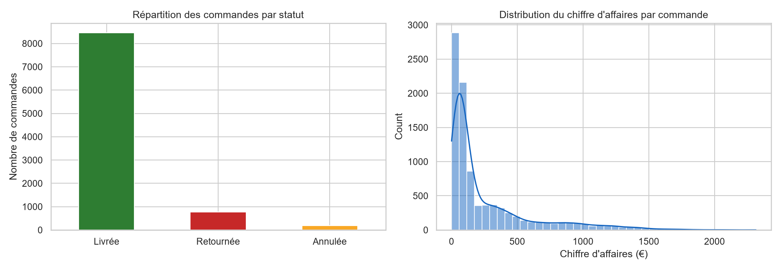
03 · VUE D'ENSEMBLE
Performance globale
CHIFFRE D'AFFAIRES TOTAL
PROFIT NET ESTIMÉ
PANIER MOYEN
TAUX D'ANNULATION
TAUX DE RETOUR
2 385 987 €
380 448 €
258,87 €
1,9 %
8,1 %
AfriMarket — Analyse Stratégique 2025 · Confidentiel
5

Slide 6
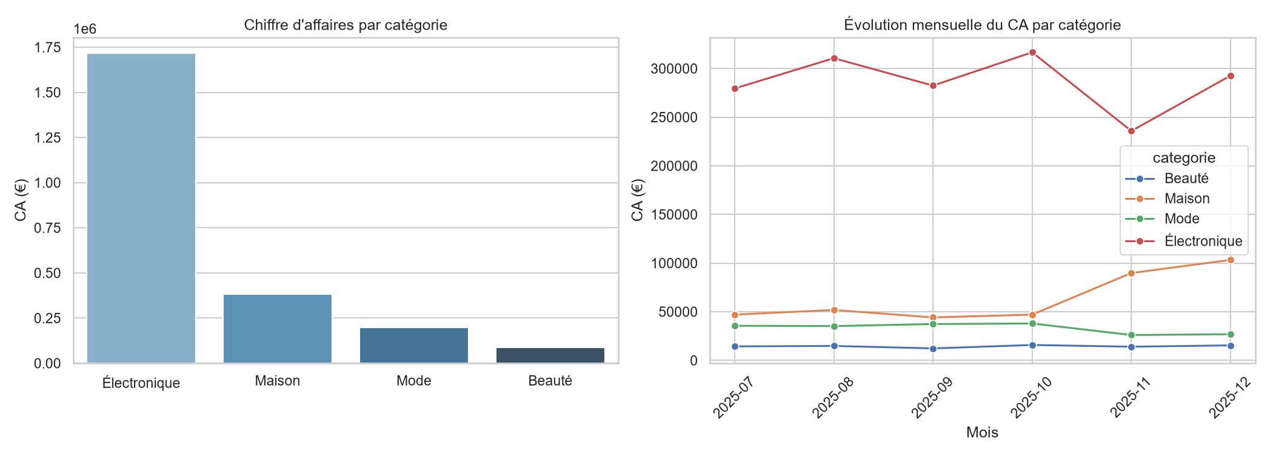
04 · ANALYSE PRODUIT
Quelle catégorie prioriser ?
Électronique = 72% du CA
● Électronique — 72% du CA et 59% du profit net : le moteur de croissance de l'entreprise.
● 15,3% de retour, près du double des autres catégories — priorité n°1.
● Mode — Marge élevée (45%), retour maîtrisé (7,3%) : meilleur couple rendement/risque.
● Beauté — Plus petite en valeur, mais la plus saine (2,8% de retour).
AfriMarket — Analyse Stratégique 2025 · Confidentiel
6

Slide 7
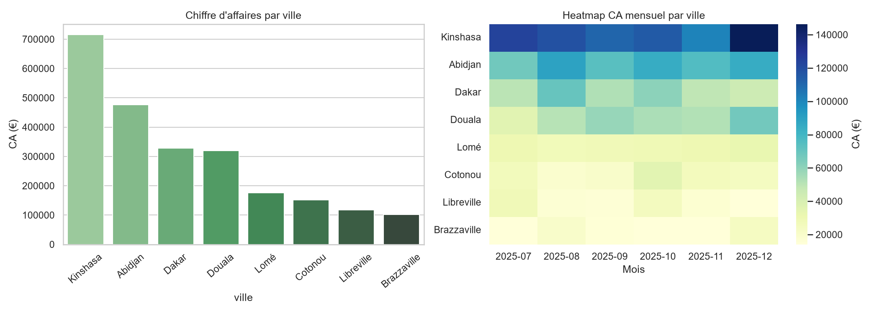
05 · ANALYSE GÉOGRAPHIQUE
Où investir davantage ?
● Marchés matures — Kinshasa + Abidjan = 50% du CA et du profit : marchés à consolider en priorité.
● Alerte Douala — 12,9% de taux d'annulation contre ~0% ailleurs — signal fort d'un problème opérationnel local à corriger avant tout investissement marketing.
● Marchés secondaires — Libreville, Brazzaville, Cotonou : potentiel de croissance à faible risque une fois Douala assaini.
AfriMarket — Analyse Stratégique 2025 · Confidentiel
7

Slide 8
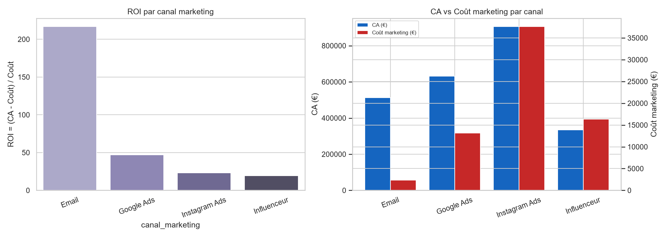
06 · ANALYSE MARKETING
Quel canal mérite plus de budget ?
Canal | ROI
Email | 217,0
Google Ads | 47,1
Instagram Ads | 23,1
Influenceur | 19,5
L'Email est massivement sous-exploité (ROI 217 pour un coût quasi nul). L'Influenceur, ROI le plus faible, doit être recadré ou réduit.
AfriMarket — Analyse Stratégique 2025 · Confidentiel
8

Slide 9
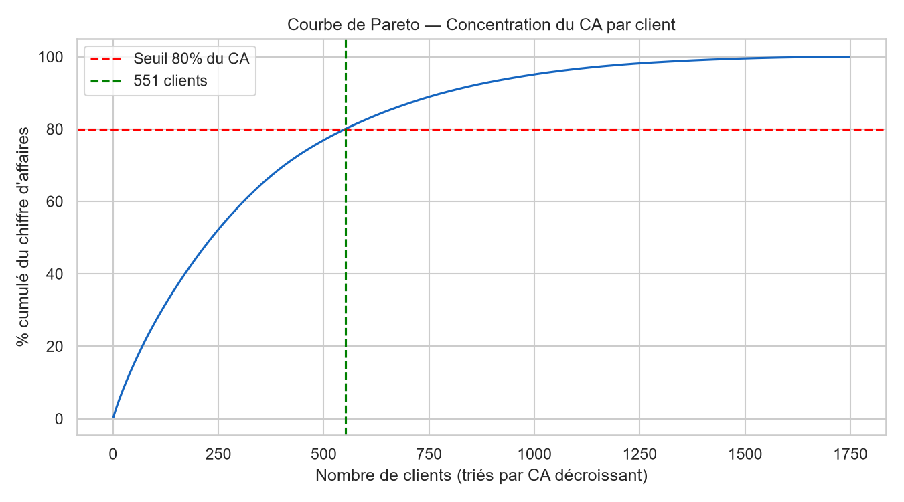
07 · ANALYSE CLIENTS
Comment améliorer la rétention ?
CLIENTS ACTIFS
% RÉCURRENTS
1 747
74,0 %
31,5% des clients génèrent 80% du CA (Pareto)
● Champions — sécuriser en priorité (programme VIP).
● Gros acheteurs occasionnels — relancer pour augmenter la fréquence d'achat.
● Clients à risque — réactiver via des offres ciblées, à moindre coût.
AfriMarket — Analyse Stratégique 2025 · Confidentiel
9

Slide 10
08 · IMPACT CHIFFRÉ
Simulation financière
Réduire le retour
Électronique
Corriger l'anomalie
de Douala
Optimiser l'efficacité
Influenceur
15,3% → 10%
12,9% → ~0%
aligné sur Google Ads
+ 14 015 €
+ 16 299 €
+ 9 388 €
IMPACT COMBINÉ ESTIMÉ : + 39 702 €
soit +10,4% de profit net — sans investissement supplémentaire
AfriMarket — Analyse Stratégique 2025 · Confidentiel
10

Slide 11
09 · PLAN D'ACTION
5 recommandations stratégiques
1
Réduire le retour Électronique
Audit qualité fournisseur, fiches produit enrichies
2
Corriger l'anomalie de Douala
Investiguer paiement / livraison avant tout budget marketing
3
Réallouer le budget marketing
Renforcer Email & Google Ads, recadrer l'Influenceur
4
Programme de fidélisation Champions
Traitement VIP pour le noyau à 80% du CA
5
Industrialiser la qualité de saisie
Contrôles de validation à la source
AfriMarket — Analyse Stratégique 2025 · Confidentiel
11

Slide 12
10 · AIDE À LA DÉCISION
Priorisation : impact vs effort
IMPACT →
Effort faible
Lecture :
R2 et R3 sont des
quick wins immédiats.
R1 et R4 demandent
plus d'effort mais le
retour est le plus
élevé.
R5 est structurant
sur le moyen terme.
R2
Douala
R3
Marketing
Effort élevé
EFFORT →
R1
Retours
Électr.
R5
Qualité
saisie
R4
Fidélisa-
tion
Impact modéré
Impact élevé
AfriMarket — Analyse Stratégique 2025 · Confidentiel
12

Slide 13
11 · MISE EN ŒUVRE
Feuille de route à 90 jours
30 JOURS
60 JOURS
90 JOURS
Quick wins
Consolidation
Structuration
● Investigation opérationnelle à Douala
● Recadrage du ciblage Influenceur
● Lancement de l'audit qualité Électronique
● Plan d'action fournisseur Électronique
● Réallocation budgétaire Email / Google Ads
● Programme de fidélisation « Champions »
● Contrôles de validation de la saisie des commandes
AfriMarket — Analyse Stratégique 2025 · Confidentiel
13

Slide 14
CONCLUSION
Transformer la croissance du CA en croissance du profit
AfriMarket dispose d'un moteur de croissance clair — l'Électronique et les marchés de Kinshasa et Abidjan. Trois fuites de rentabilité précises et actionnables freinent aujourd'hui sa performance : le taux de retour Électronique, l'allocation marketing sous-optimale, et l'anomalie opérationnelle de Douala.
Les corriger représente un gain de profit net estimé à +10,4%, sans investissement supplémentaire — un socle de décisions immédiates, mesurables et suivies via le dashboard interactif livré avec cette analyse.
AfriMarket — Analyse Stratégique 2025 · Confidentiel
14

Slide 15

Merci de votre attention
Questions & discussion · Dashboard interactif disponible sur demande

